Slide 1

MẶT TRÁI CỦA MẠNG XÃ HỘI
MXH
MẠNG XÃ HỘI

Slide 2

Nội Dung Chính
9 tác hại của mạng xã hội mà bạn có biết?
Não không có thời gian nghỉ ngơi
Giảm tương tác trực tiếp
Bắt nạt qua mạng
Tác hại của mạng xã hội khiến bạn suy nghĩ tiêu cực
Tác hại của mạng xã hội khiến bạn trở nên tự ti
Tác hại của mạng xã hội làm bạn mất ngủ
Thường xuyên so sánh bản thân với người khác
Quyền riêng tư
Tình yêu dễ đổ vỡ

Slide 3
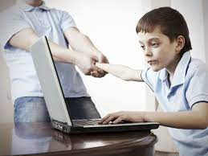
Não không có thời gian nghỉ ngơi
Tác hại của việc sử dụng mạng xã hội quá nhiều là gây ảnh hưởng không nhỏ đến chất lượng công việc cũng như chất lượng cuộc sống hàng ngày của bạn.
Thậm chí bạn có thể trở nên nghiện mạng xã hội đến mức khó tập trung làm việc.

Slide 4

Giảm tương tác trực tiếp
Nghiện mạng xã hội khiến bạn sống “ảo” nhiều hơn sống “thật”.
Thời gian cho người thật việc thật bị giảm.
Điều này có thể khiến các mối quan hệ của bạn bị rạn nứt.

Slide 5
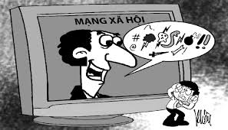
Bắt nạt qua mạng
Bắt nạt qua mạng có thể dẫn tới rối loạn lo âu, rối loạn trầm cảm, tự làm đau bản thân và thậm chí tự tử.
Nạn nhân thường thiếu tự tin và tổn thương sự tự trọng nặng nề, có cảm giác sợ hãi, buồn bã, tức giận nhiều hơn sau khi bị bắt nạt.

Slide 6
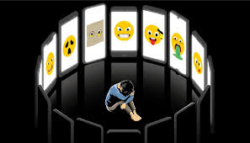
Tác hại của mạng xã hội khiến bạn suy nghĩ tiêu cực
Thế giới ảo có thể mang đến những suy nghĩ thiếu tích cực, dễ dẫn đến căng thẳng, lo lắng, thậm chí là các bệnh lý như rối loạn lo âu, rối loạn ám ảnh cưỡng chế, rối loạn nhân cách kiểu hoang tưởng.

Slide 7
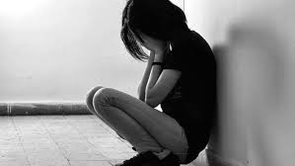
Tác hại của mạng xã hội khiến bạn trở nên tự ti
Những gì người ta khoe khoang trên mạng không hẳn là con người thật của họ. Tuy nhiên, khi nhìn thấy những hình ảnh bạn bè với các chuyến du lịch khắp nơi có thể khiến bạn cảm thấy ganh tị và tự ti vì mình chưa làm được những điều tương tự.
Việc thường xuyên so sánh những thành tựu của mình với bạn bè trên mạng sẽ dễ ảnh hưởng tiêu cực đến tinh thần, khiến bạn trở nên khép kín và tự ti hơn.

Slide 8
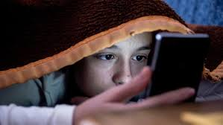
Tác hại của mạng xã hội làm bạn mất ngủ
Ánh sang tỏa ra từ mành hình các thiêt bị điện tử sẽ đánh lừa não của bạn, gây rối loạn nhịp sinh học. Từ đó dẫn đến tình trạng hiếu ngủ, ảnh hưởng nghiêm trọng cho sức khỏe và tinh thần.
Lời khuyên là bạn nên sử dụng mạng xã hội chỉ trong thời gian ngắn trước khi đi ngủ

Slide 9

Thường xuyên so sánh bản thân với người khác
Những gì người ta khoe khoang trên mạng không hẳn là con người thật của họ, và việc thường xuyên so sánh những thành tựu của mình với bạn bè trên mạng sẽ ảnh hưởng rất tiêu cực đến tinh thần của bạn.
Hãy dừng việc so sánh và nhớ rằng ai cũng có điểm mạnh, điểm yếu của riêng mình.

Slide 10
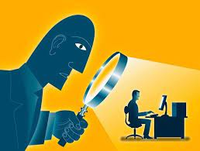
Quyền riêng tư
Từng có tin đồn các trang mạng xã hội bán thông tin cá nhân của người sử dụng, lại thêm nhiều nguy cơ từ hacker, virus.
Những điều này đều cảnh báo rằng sự riêng tư cá nhân đang dần mất đi trong khi mạng xã hội càng phát triển.
Nếu bạn không khôn ngoan khi post thông tin trên mạng, địa chỉ nhà, số điện thoại thì chính chúng sẽ gây ra rất nhiều phiền phức trong tương lai. Nguy hiểm nhất là những cuộc gọi giả mạo, lừa đảo.

Slide 11

Tình yêu dễ đổ vỡ
Ghen tuông hay rình mò trên mạng không bao giờ mang đến kết quả tốt đẹp cho các đôi lứa đang yêu. Mạng xã hội tưởng chừng là công cụ hiệu quả để “hâm nóng tình cảm”.
Nhưng thực tế là lợi thì ít mà hại thì nhiều. Theo nghiên cứu, những ai sử dụng mạng xã hội càng nhiều thì họ càng có “tật” theo dõi mọi hành động của người ấy, dễ dẫn đến cãi vã và chia tay.

Slide 12
Thank You.
ITB
VÕ BẢO NGỌC
098988989889
angelica@fabrikamresidences.com
DA22TTB.com

